Slide 2
RELATÓRIO DE ATIVIDADES
1º QUADRIMESTRE/2022
JANEIRO-ABRIL

Slide 3
Diretoria Executiva
Janeiro – Abril/2022
Presidente: Ivoliciano Leonarchik
1 ª Vice-presidente: Cleide Terezinha dos Santos Messias
2º Vice-presidente: Odileno Garcia Toledo
1ª Diretora Administrativa: Marcia Cecília Huçulak
2º Diretor Admnistrativo: Fabio de Mello
1º Diretor Financeiro: Sergio Henrique dos santos
2ª Diretora Financeira: Gislaine Galvão Inácio
1º Diretor de Relações Institucionais e Parlamentares: Jonas Welter
2º Diretor de Relações Institucionais e Parlamentares: Roberto Amatuzzi

Slide 4
Diretoria Executiva
Janeiro – Abril/2022
1ª Diretora da Macrorregião Leste: Emanuelle de Matos
2ª Diretora da Macrorregião Leste: Marilda Stadikowski Pillissari
1º Diretor da Macrorregião Oeste: Marcos Rigolon
2º Diretor da Macrorregião Oeste: Rafael Barboza Santos
1ª Diretora da Macrorregião Norte: Márcia Regina Rossi
2ª Diretora da Macrorregião Norte: Verônica Sanches Gomes
1ª Diretora da Macrorregião Noroeste: Rosângela Guandalin
2ª Diretora da Macrorregião Noroeste: Francielli Martins Lima Dario

Slide 5
Conselho Fiscal
Janeiro – Abril/2022
Titulares:
Priscila A parecida Lunardon Godoy Cavenaghi
Wanderson de Oliveira
Amalia Cristina Alves
Suplentes:
André Luiz Campitelli
Melissa Lair Trevizan Gentilin
Bruna Cristina Markevicz

Slide 6
Equipe técnica e admistrativa
Janeiro – Abril/2022
Secretaria Executiva: Leila Cristina Pilonetto
Coordenação Técnica: Marina Sidineia Ricardo Martins
Assessoria Técnica: Giorgia Regina Luchese
Assessoria Técnica: Ediane de Fátima Mance
Assessoria de Comunicação: Paulo de Tarso Pires dos Santos
Coordenação Administrativa: Edilcelli Oliveira Pendraki
Assessoria Jurídica: Carlos Alexandre Lorga
Assessoria Contábil: Thiago Borges
Apoiadores Regionais: Michele Straub; Fabíola Kmiecik; Angela Conceição Oliveira Pompeu; Marcieli Adelaine Pereira Ferreira; Keullin Cristian Oliboni; Fernanda Rosilda Loth Braciak; Mateus Magri; Nadiane Schlosser; Carline Slovinski Acordi Garcia; Lilian Welz; Ellen Alessandra de Souza Jesus; Regina Vasconcelos Ulian Peron; Marcia Vicentina Ricardo Benedet; Carla Daniele de Oliveira; Mauro Sérgio de Araújo; Juliana Ferreira Canassa Campitelli; Rodrigo Luiz Brassarotto Luppi; Eloa Baptistone Wada Helbel; Wagner Mancuso Faria; Andreia Bento Maria Scudeller; Francisco Leônidas Carneiro Junior; João Felipe Marques da Silva.

Slide 7
COSEMS-PR
Missão
O Cosems tem por finalidade lutar pelo fortalecimento e autonomia dos municípios na área da saúde.
Visão
Ser uma entidade modelo no país pela sua organização e funcionamento, sendo interlocutor e suporte dos gestores municipais nas políticas públicas de saúde no estado do Paraná.
Valores
Ética, transparência, comprometimento, qualidade e solidariedade.

Slide 8
Diretrizes 2022
O COSEMS-PR busca por meio das diretrizes orientativas do processo de trabalho, responder às necessidades prioritárias da Educação na Saúde, do Apoio Institucional, da Gestão Colegiada e da Gestão Organizacional, diretrizes estas que são interdependentes e se relacionam nas diversas ações e atividades desenvolvidas para sua execução.

Slide 9
Diretriz 1
Educação na Saúde
Objetivo:
Promover e estimular a Educação na Saúde com vistas à qualificação da atenção e gestão do SUS para gestores, equipes técnicas municipais, equipe COSEMS.

Slide 10
Diretriz 2
Apoio Institucional
Esta diretriz trata de uma agenda permanente e é composta de ações/atividades dos membros da equipe técnica do COSEMS, em especial dos apoiadores regionais, visando garantir a direcionalidade das ações que a equipe deverá desenvolver durante o ano de 2022.
Objetivo:
Realizar o apoio institucional aos gestores visando o fortalecimento da governança regional.

Slide 11
Diretriz 3
Gestão Colegiada
Objetivo:
Efetivar a participação dos membros da diretoria, conselho fiscal, conselho deliberativo e equipe técnica do COSEMS, bem como dos demais gestores municipais de saúde, nas instâncias de articulação interfederativa e interinstitucional com garantia de decisão colegiada do Cosems-PR.

Slide 12
Diretriz 4
Gestão Organizacional
Objetivos:
Atender as finalidades previstas no estatuto do Cosems-PR, para o pleno funcionamento da entidade, como interlocutora e suporte na busca pelo fortalecimento e autonomia dos municípios.
Garantir a organização e transparência nas ações da instituição, bem como imprimir maior qualidade aos serviços prestados.

Slide 13
Relatório de Atividades 1º Quadrimestre - 2022
Destaque das atividades realizadas em cada uma das diretrizes:
Educação na Saúde – Atividades educativas dirigidas à equipe Cosems, gestores e equipes técnicas municipais, por meio de oficinas, reuniões temáticas e outros.
Apoio Institucional – Reuniões com diversos atores: Cresems, Consórcios, Comissão Intergestores Regionais (CIR), prestadores de serviços, hospitais, conselhos de saúde, implantação de protocolos, apoio aos instrumentos de gestão, COE-regionais, organização e participação em eventos e outros.
Gestão Colegiada – Reuniões: Cosems, CIB estadual, CIT, Grupos Técnicos (GT) estaduais e nacionais, articulação com órgãos de controle externo, associações de prefeitos, de consórcios, Ministério da Saúde e outros parceiros.
4. Gestão Organizacional – Manutenção do apoio institucional; organização
do processo de trabalho, manuais e rotinas.

Slide 14
Relatório de Atividades
1º Quadrimestre - 2022
Diretriz 1 Educação na Saúde | Diretriz 2 Apoio Institucional | Diretriz 3 Gestão Colegiada | Diretriz 4 Gestão Organizacional | Total de atividades relacionadas às Diretrizes
577 participações* *Contabilização de cada um dos 22 apoiadores em cada atividade desenvolvida relacionada a esta diretriz. Não contabilizado as participações da coordenação e assessoria técnica. | 731 participações/ atividades registradas -------------------- 64 reuniões de CRESEMS -------------------- 47 reuniões de CIR | 297 participações* Não contabilizadas as participações da coordenação, assessoria técnica, diretoria e secretaria executiva do Cosems. | Atividades para manutenção e funcionamento técnico e administrativo do COSEMS; Organização para garantir a participação dos membros da diretoria, gestores municipais e equipes técnicas nas atividades de educação na saúde e gestão colegiada; Inicio das ações para realização do Congresso do Cosems; Outras atividades. | 1605* ----------------- * Atividades que envolveram a participação presencial ou remota de membros da equipe técnica do Cosems (apoiadores, coordenação e assessoria técnica).
OBS: As atividades contabilizadas são relatadas individualmente pelos membros da equipe.

Slide 15
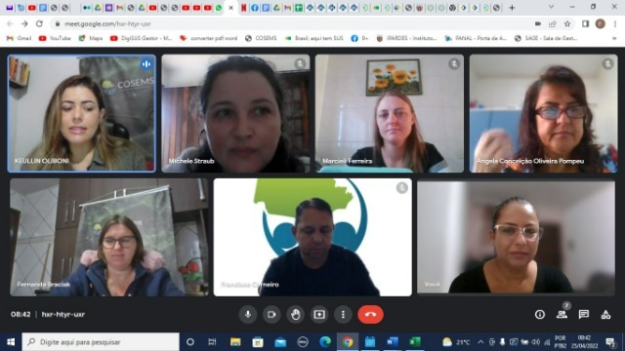
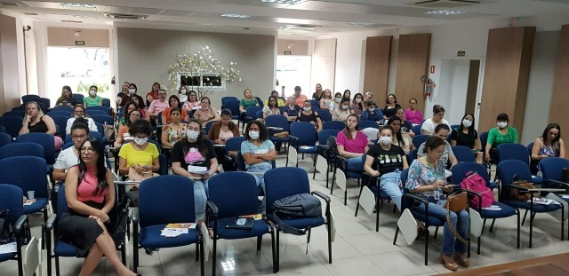
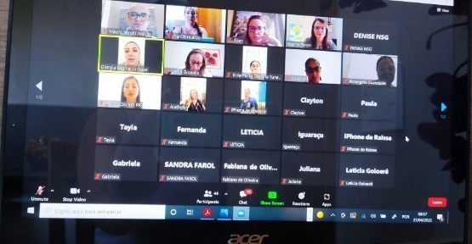
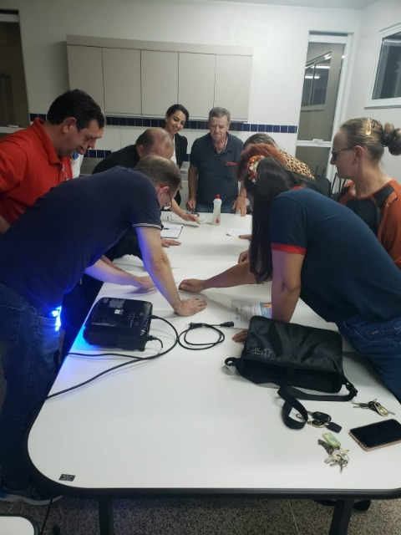
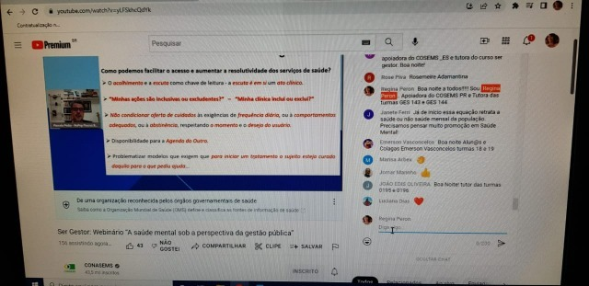
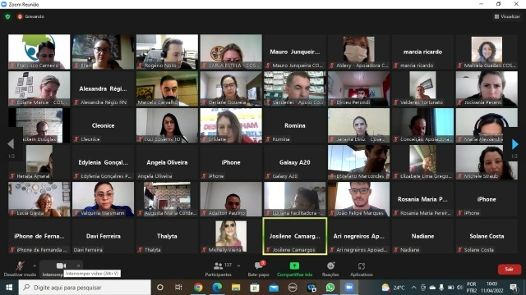
Educação na Saúde: a equipe na prática...
Atividades entre apoiadores nas Macrorregiões
Oficinas/Workshops PlanilficaSUS nas Regiões de Saúde
Oficinas Escuta Qualificada da AB nas Regiões de Saúde
Atividades com Controle Social
Participação e tutoria curso “Ser Gestor”
Atividades de formação da Rede Colaborativa

Slide 16
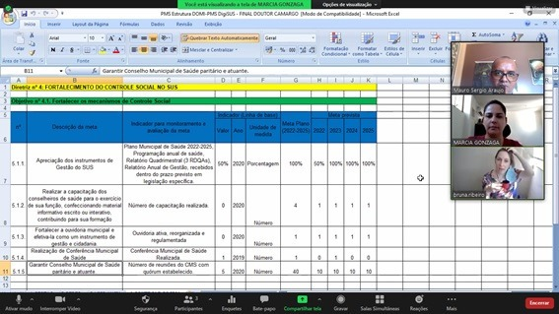
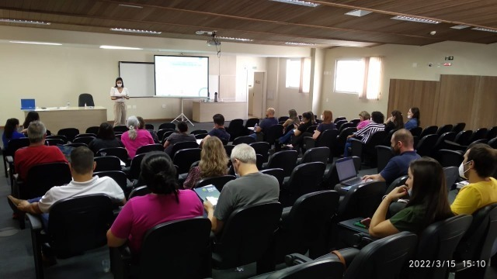
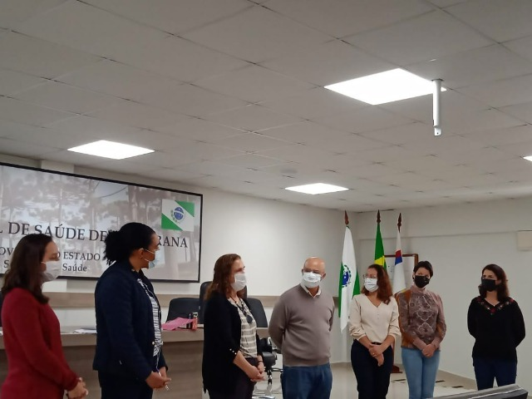
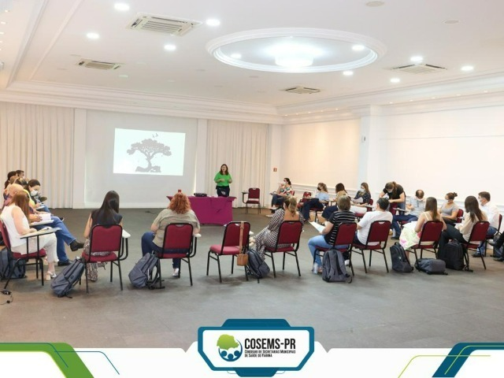
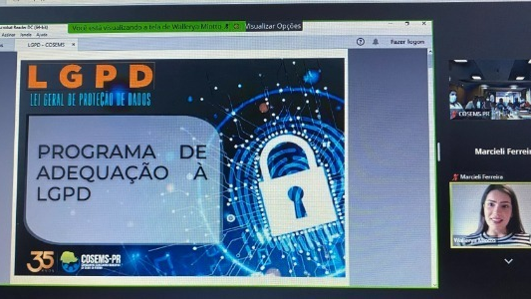
Educação na Saúde: a equipe na prática...
Oficinas/orientações às equipes municipais
Participação de Seminários e Oficinas com a SESA
Oficinas Instrumentos de gestão (RAG) nas Regiões de Saúde
Integração Ensino-Serviço na formação de gestores e equipes (Progestão)
Encontros equipe técnica e administrativa

Slide 17
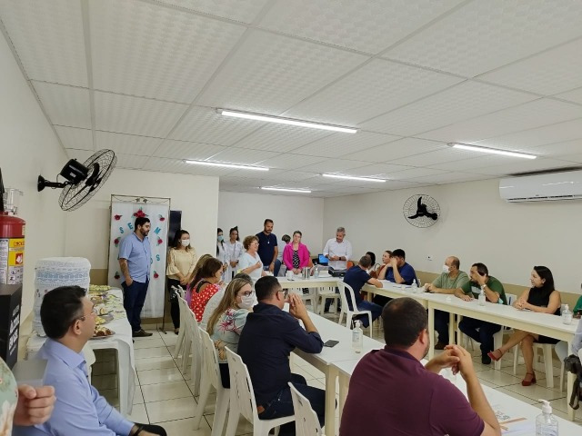
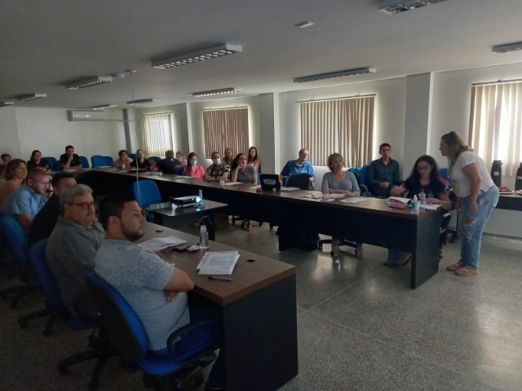
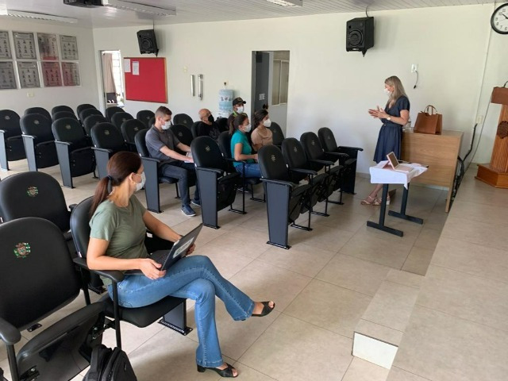
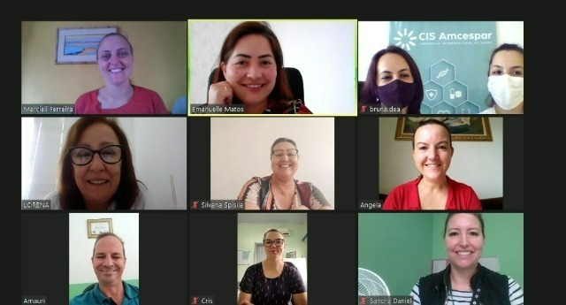
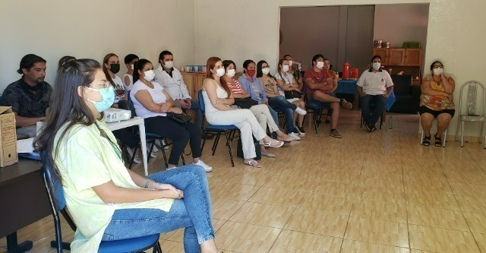
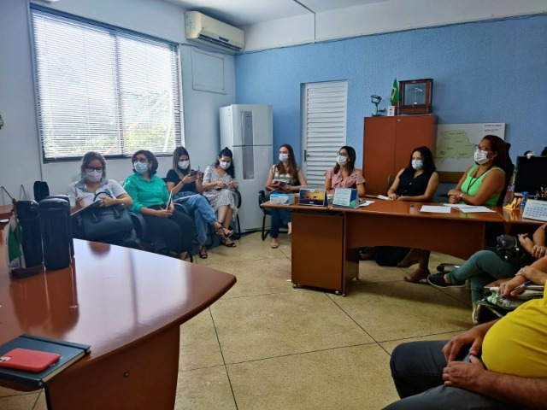
Apoio Institucional: a equipe na prática...
Reuniões de Cresems
Reuniões de CIR
Visitas e reuniões técnicas com municípios
Reuniões com consórcios de saúde
Reuniões temáticas – capacitações com municípios
GT e outros fóruns regionais

Slide 18
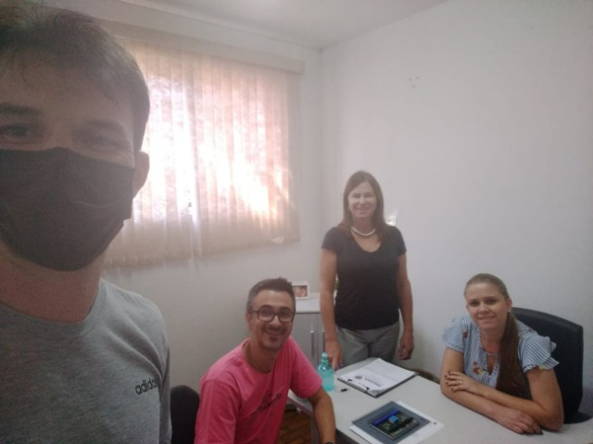
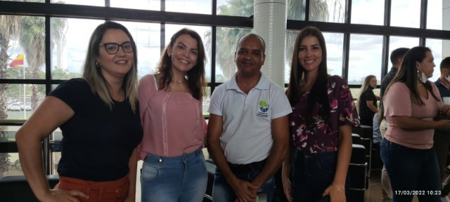
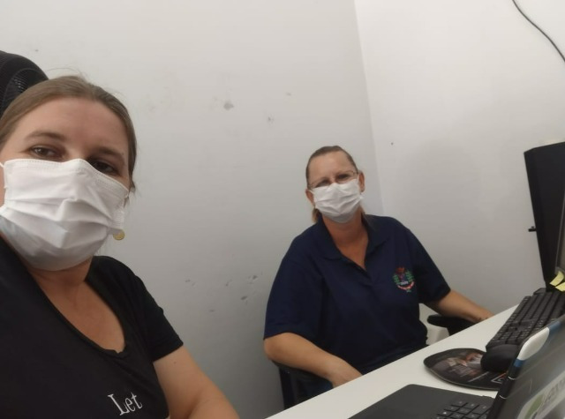
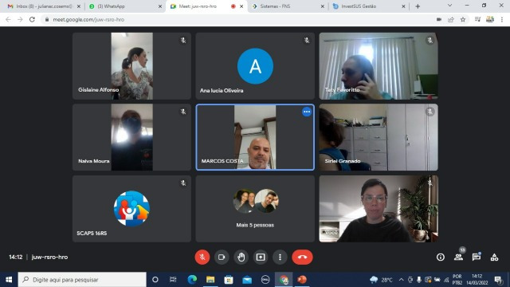
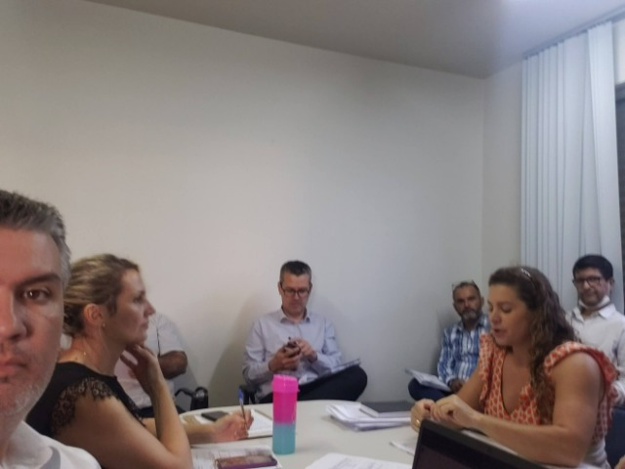
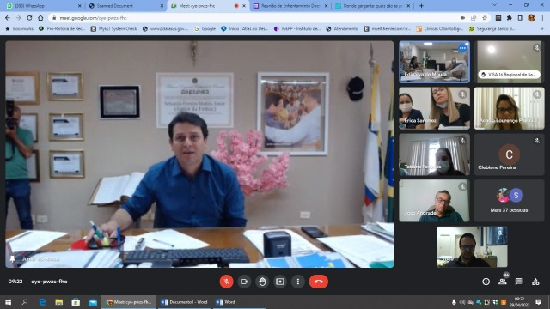
Apoio Institucional: a equipe na prática...
Alinhamento com Regionais de Saúde para ações conjuntas
Oficinas/discussões Macrorregionais
Acolhimento novos gestores
Discussões regionais – Linhas de Cuidado à Saúde
Apoio nas discussões regionais com prestadores de serviços
Capacitações/reuniões temáticas regionais

Slide 19
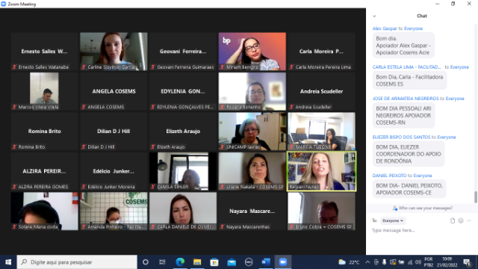
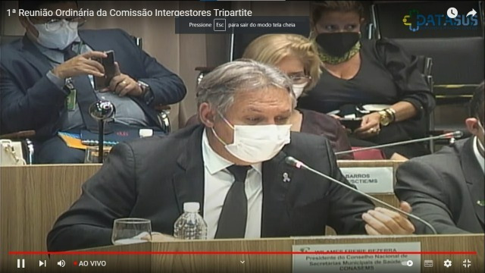
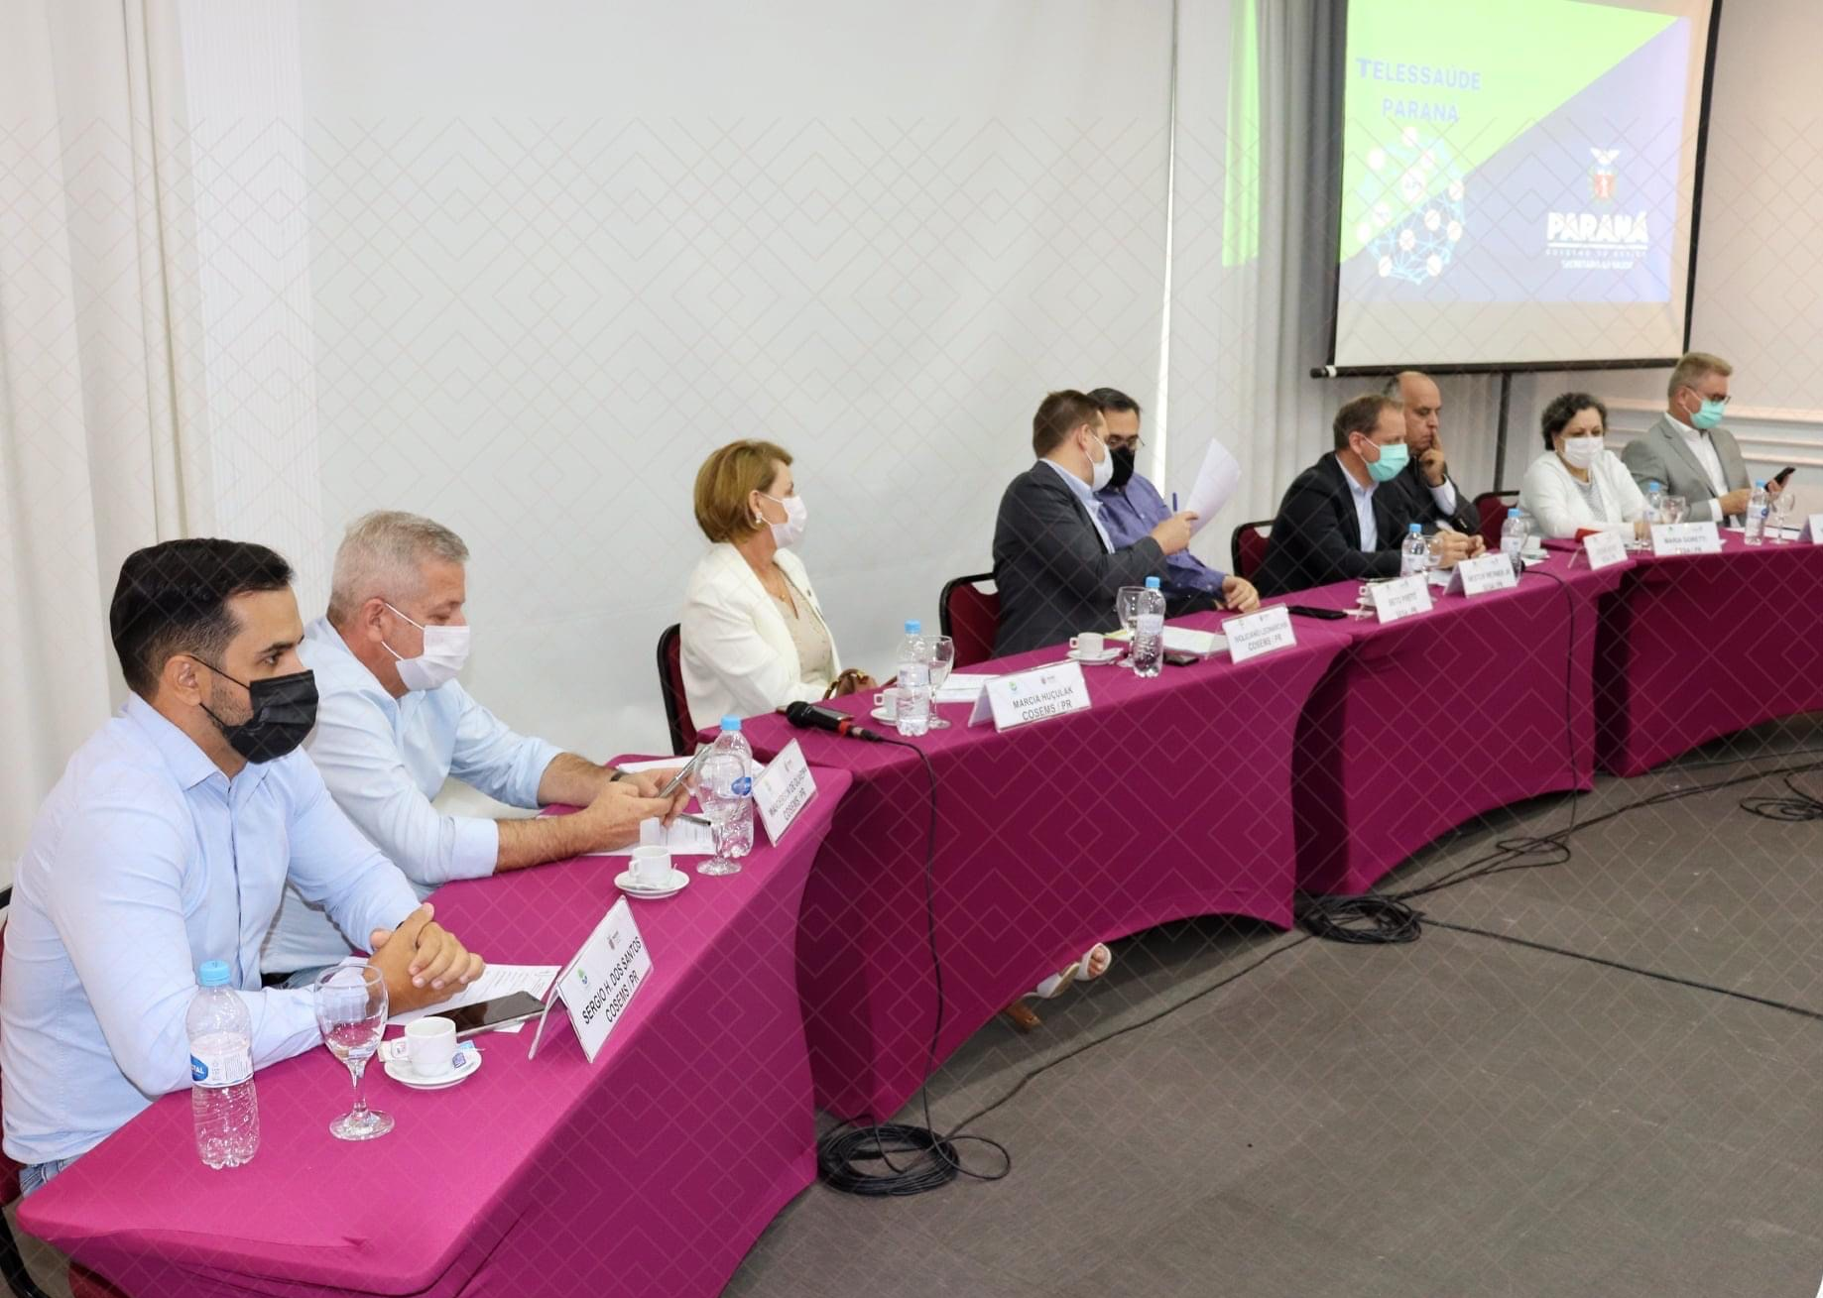
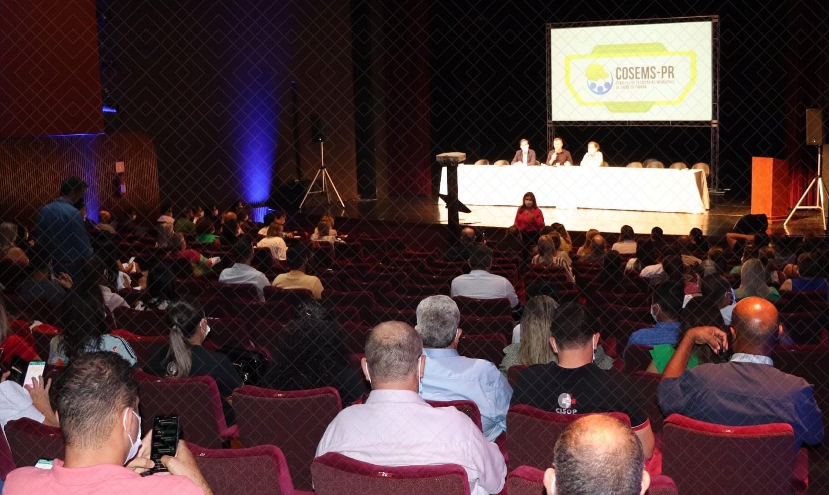
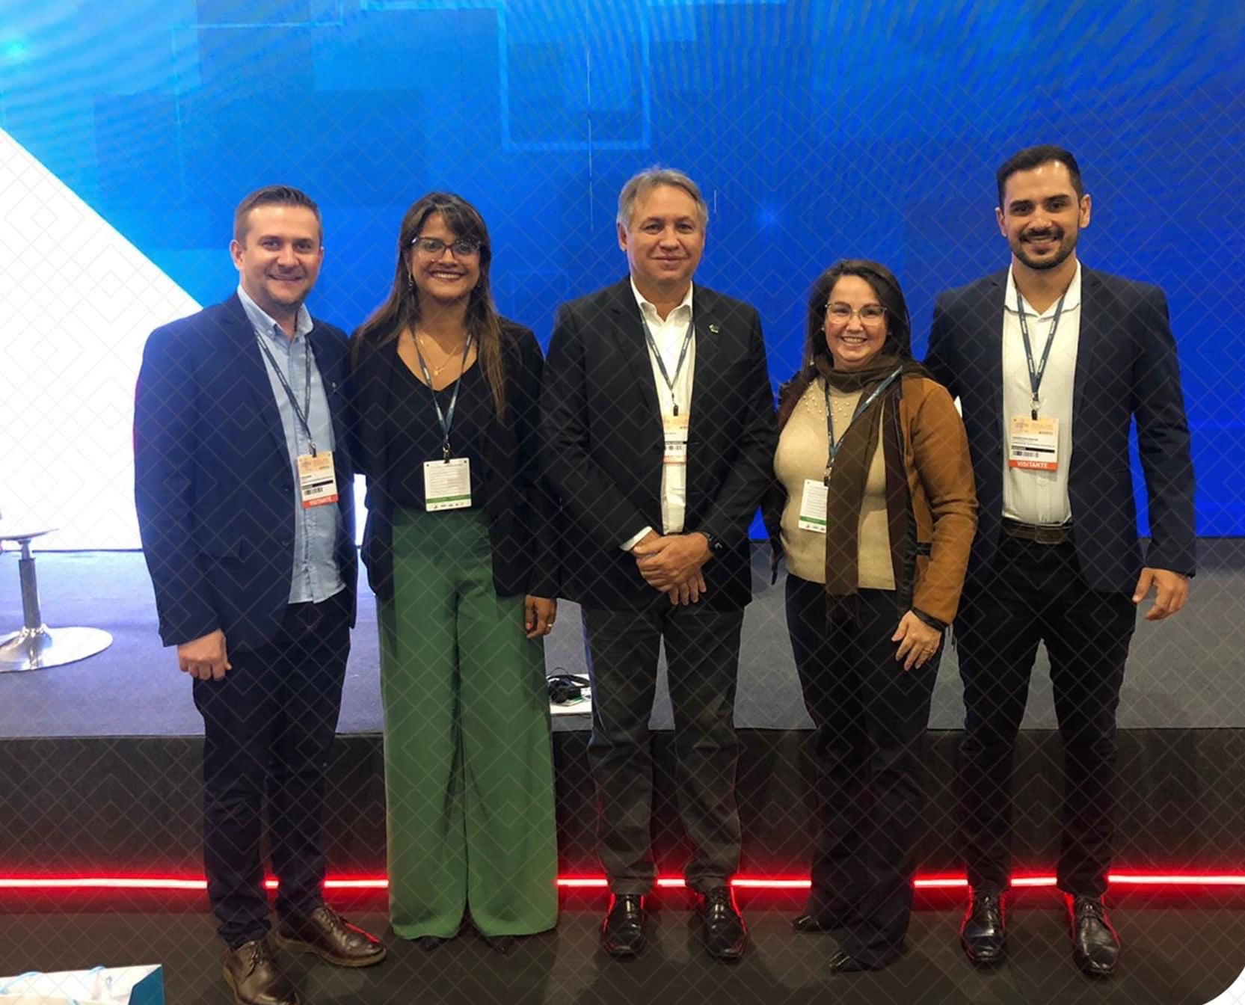
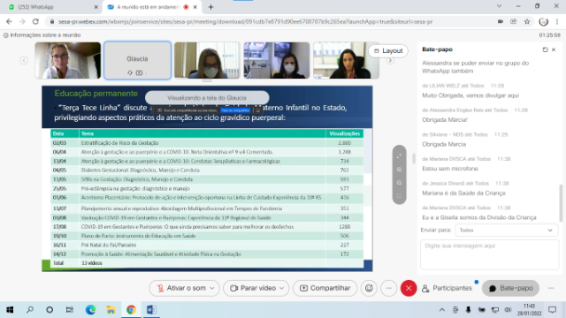
Gestão Colegiada: a equipe na prática...
Rede Colaborativa para o Fortalecimento da Gestão Municipal do SUS
Acompanhamento reuniões CIT
Reuniões CIB-PR
Reuniões do Cosems
Representação do PR no Conares
Grupos de Trabalho/Comitês e outros fóruns de discussão

Slide 20
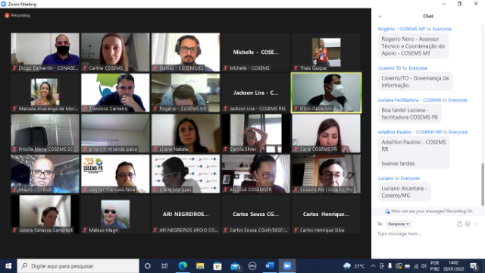
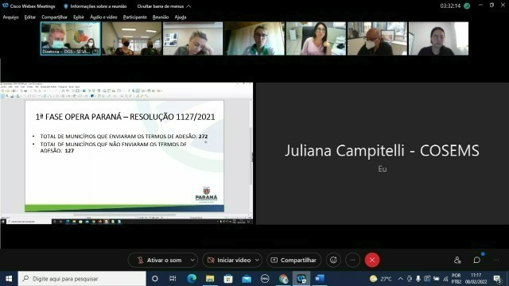
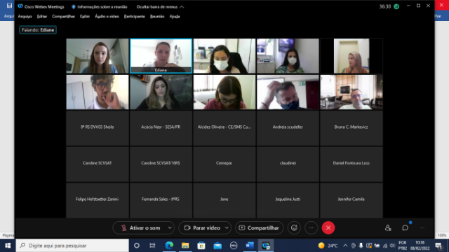
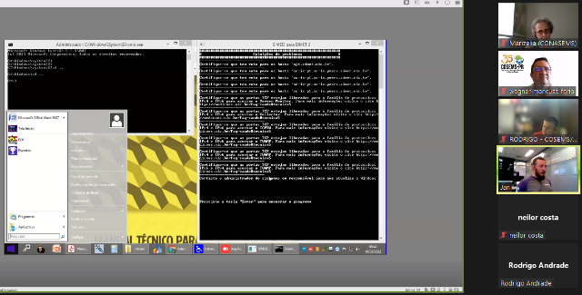
Gestão Colegiada: a equipe na prática...
Grupos de Trabalho/Comitês e outros fóruns de discussão
Reuniões diretoria – alinhamento com Sesa
Discussões temáticas pontuais com Conasems, Sesa e outras instituições
GT CIB Gestão e Atenção
GT CIB Vigilância
GTs CONASEMS

Slide 21
Considerações sobre a atuação do COSEMS-PR no período
Após dois anos de pandemia, esses primeiros meses do ano foram marcados pelos encontros presenciais, para além das reuniões por webconferência. Realizaram-se encontros de formação para a equipe Cosems; oficinas, seminários, workshops (com destaque ao processo de implantação do PlanificaSUS) e outros eventos com a Secretaria de Estado da Saúde; reuniões e oficinas nas regiões de saúde e outras tantas atividades em que a troca de saberes e experiências, possibilitadas pelo encontro físico, lança novas possibilidades e desafios. Muitos desses encontros transmitidos via Redes Sociais ou realizados de forma híbrida como as reuniões de Grupos Técnicos, reuniões do Cosems e da CIB são o que movimentam a saúde e possibilitam a discussão e tomada de decisão de forma coletiva e mais assertiva.
Enquanto atuação técnica, neste primeiro quadrimestre a equipe Cosems buscou fortalecer o apoio institucional e, no aspecto de formação e alinhamento interno, foram trabalhados instrumentos de gestão, incluindo o planejamento interno e a prestação de contas da instituição, financiamento do SUS e Sistema de Informação Sobre o Orçamento Público da Saúde (SIOPS). Nas regiões, de forma articulada com a Sesa, o Relatório Anual de Gestão, Programação Anual de Saúde e os sistemas de informação fizeram parte do foco do trabalho dos apoiadores, sem perder de vista as necessidades de apoio focado nos territórios.
Podemos dizer que o diálogo em torno da Rede de Atenção à Saúde, num contexto de controle da Covid-19, está retomando espaço e nos mostra a necessidade de organizar as ações para regionalização, pensar e alinhar processos de contratualização nos territórios, implantar linhas de cuidado já pactuadas, etc.
A continuidade nos processos de formação/capacitação da equipe Cosems, bem como nas regiões de saúde com gestores e equipes técnicas serão fundamentais para a evolução desse diálogo e avanços no planejamento e execução de ações voltadas à realidade de cada região e no estado como um todo.

